Slide 1
Systèmes de Transmissions
Réseaux Mobiles

Slide 2
Le concept de réseau cellulaire (1/3)
Concept de base:
■ Division du territoire en cellules
■ Partage des ressources radio entre cellules
Cellule : unité géographique du réseau
■ Taille de la cellule variable suivant le relief, la densité d’abonnés…
■ Hiérarchie de cellules (macro-cellules, micro-cellules…)
Chaque cellule possède un émetteur-récepteur
■ Groupe de fréquences radio attribué à chaque cellule
■ Techniques de multiplexage (Frequency Division Multiple Access, Time DMA, Code DMA)

Slide 3
Le concept de réseau cellulaire (2/3)
Déterminer un motif de réutilisation de fréquences
Motif de réutilisation de fréquences à 7 cellules
■ Difficulté supplémentaire : itinérance de l’abonné
■ Gestion des transferts entre les stations émettrices des différentes cellules (handover)

Slide 4
Le concept de réseau cellulaire (1/3)
Suivant le relief, les portées des émetteurs sont différentes. La taille des cellules dépend également du nombres de communications simultanées à écouler. (fortes atténuations et fort trafic en ville par petite cellule).
zone urbaine
zone rurale
zone suburbaine ou
axe routier

Slide 5
La réutilisation des fréquences
Comme le spectre de fréquences disponible (= ressource radio) et la portée des sites sont limités, on réutilise les mêmes fréquences sur plusieurs cellules.
Cette réutilisation se fait de manière à minimiser les interférences (co-canal et canal adjacent). Elle peut se faire suivant un motif ou non.
f3
motif régulier
à 7 fréquences
f4
f2
f3
f1
f4
f2
f5
f7
f1
f6
f5
f7
f6

Slide 6
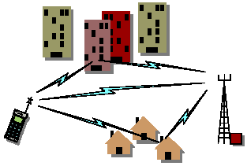
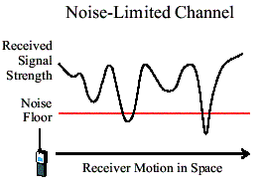
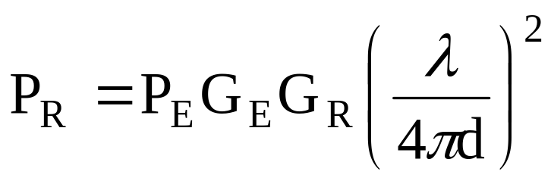
Propagation sur le réseau Hertzien
Retard de transmission
Atténuation :
Une station émettrice ne couvre qu’une zone

Slide 7
L’interface radio
Technique de multiplexage : F-TDMA
Multiplexage fréquentiel : plages de 200 kHz
■ 890-915 MHz : terminal ➔ station de base
■ 935-960 MHz : station de base ➔ terminal
■ 124 voies de communication duplex en parallèle
Multiplexage temporel d’ordre 8 :
■ optimiser l’utilisation de la capacité de transmission
■ 8*577 μs = 4,615 ms ≡ une trame GSM ≡ 1,25 kbit
Canal physique : 271 kbit/s
Canaux logiques :
■ 13 kbit/s pour la parole
■ 9,6 kbit/s pour la transmission de données

Slide 8
La liaison hertzienne (1/5)
Le multiplexage temporel et fréquentiel
Le système TDMA (Time Division Multiple Access ou AMRT). Sur la trame TDMA, chaque utilisateur a un intervalle de temps parmi 8 sur une fréquence.
Pour augmenter la capacité, on ajoute des fréquences (A chaque fréquence ajoutée, on gagne 8 IT)
F (MHz)
Utilisateur 1
Utilisateur 2
Utilisateur 3
IT0
IT1
IT2
IT0
IT1
IT2
F1
0,577 ms
T (ms)
4.615 ms

Slide 9
La liaison hertzienne (2/5)
Chaque canal a une largeur de bande de 200 kHz.
Chaque porteuse est modulée en phase (modulation de phase gaussienne - GMSK Gaussian Modulation Shift Keying).
Le débit brut est de 270,8 kbit/s sur l'Interface Air.
  La porteuse RF est modulée par un train de données que l'on appelle BURST (partie élémentaire d'information). Il est composé :
    d'une partie utile (données à transmettre, séquence d'apprentissage, bits de début et de fin). La séquence d'apprentissage est connue du système et va permettre de définir la qualité de la liaison radio.
    d'une partie de garde.
  Ex. Normal Burst
0,577 ms
Start
(3)
Données
(58)
Apprentissage
(26)
Données
(58)
Stop
(3)
Garde
(8,25)

Slide 10
La liaison hertzienne (3/5) : Codage
Codeur
de parole
Codeur
de canal
Formatage
des bursts
A/D
Segmentation
Entrelacement
Cryptage
8 kHz
(125 μs)
13 bits
160 échantillons
de 13 bits
456 bits
22,8 kbit/s
260 bits / 20 ms
= 13 kbit/s
Emetteur
Modulation
Parole
Récepteur
Démodulation
Ecoute
A/D
Décodeur
de parole
Décodeur
de canal
Désentrelacement
Décryptage
Egaliseur
L'entrelacement : Des paquets d'erreurs ont lieu sur un canal radiomobile. Ces paquets sont
générés par des évanouissements. Ces évanouissements pouvant être de même durée que le
burst, il convient de répartir les données sur plusieurs trames consécutives.

Slide 11
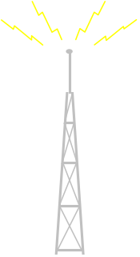

La liaison hertzienne (4/5)
Lors de son transit dans le réseau , la parole subit des modifications de débit pour s'adapter aux liens de transmission.
BSC
TCU
MSC
BTS
TransCoder Unit
MS
Interface Air
Voix à 13 kbit/s
canal à 16 kbit/s
Interface Abis
64 kbit/s
Interface A
64 kbit/s
Interface Ater
16 kbit/s

Slide 12
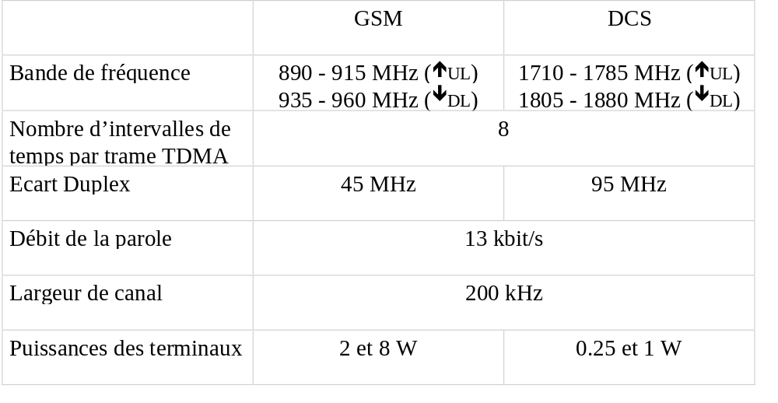
La liaison hertzienne (5/5)
Interface Air (ou Um).

Slide 13
Organisation TS, Trame et Multitrame
Données
utiles codées
Tail
Bit
Tail
Bit
Tail
Bit
3
57
26
57
3
8,25
Séquence de contrôle
Période de
garde
Séquence de contrôle
Période de
guarde
0,577 ms
0,577 ms
0
1
2
3
4
5
6
7
4,615 ms
4,615 ms
Multitrame
à
1
2
3
4
5
6
7
8
9
10
11
12
13
14
15
16
17
18
19
20
21
22
23
24
25
26
Multitrame
26 Trames
26 Trames
Trafic
Contrôle
Trafic
Contrôle
Trafic
Contrôle
Trafic
Contrôle

Slide 14
Architecture générique d’un réseau cellulaire
Radio Access Network (RAN) :
■ Point d’accès au réseau
■ Gestion de l’interface air
Core Network (CN) :
■ Réseau fixe assurant l’interconnexion avec les autres réseaux
Réseaux téléphoniques
Commutés
RAN
CN
Réseaux cellulaires
d’autres opérateurs
Réseaux de données

Slide 15
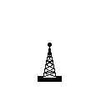
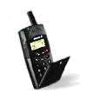
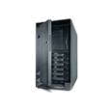
RAN : Le sous système radio BSS (Base Station Subsystem) (1/3)
■ Gérer l’accès au réseau via l’interface air
Base Station Subsystem
Network
SubSystem
BTS: Base Transceiver
Station
MSC
(contrôleur)
MS: Mobile
Station
BSC: Base Station
Controller

Slide 16
RAN : Le sous système radio BSS (Base Station Subsystem) (2/3)
Le BSS (Base Station Subsystem)
MS : Mobile Station
  La carte SIM (Subscriber Identification Module). C'est la carte à puce qui contient les informations relatives à l'abonné.
  Le téléphone fournit les capacités radio et logicielles nécessaires à la communication.
BTS : Base Transceiver Station
  C'est un relais radioélectrique qui contient les éléments radio (antennes, LNA, câbles, PA) et les éléments logiciels.
BSC : Base Station Controller
  Le BSC gère l'interface radio en commandant la BTS et le MS. Le BSC assure l'attribution et la libération des canaux radio ainsi que la gestion des transferts de communications (HandOver).

Slide 17
RAN : Le sous système radio BSS (Base Station Subsystem) (3/3)
  BSC (Base Station Controller) pilote un ensemble de station de base (typiquement ~60)
  C’est un carrefour de communication:
  ■ concentrateur de BTS
  ■ aiguillage vers BTS destinataire
  Gestion des ressources radio: affectation des fréquences, contrôle de puissance…
  Gestion des appels: établissement, supervision, libération des communications, etc.
  Gestion des transferts intercellulaires (handover)
  Mission d’exploitation

Slide 18

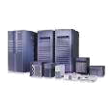

CN : Le sous système réseau NSS (Network SubSystem) (1/6)
Sous système radio
Sous système réseau
VLR: Visitor Location Register
MSC: Mobile Switching
Center
BSC
HLR: Home Location Register
BSC
AUC: Authentifica-
tion Center
EIR: Equipment Id.
Register
Réseau
téléphonique
Commuté (RTC)
MSC distant
VLR

Slide 19
CN : Le sous système réseau NSS (Network SubSystem) (2/6)
MSC (Mobile Switching Center) commutateur numérique en mode circuit
■ Oriente les signaux vers les BSC
■ Établi la communication en s’appuyant sur les BD
Assure l’interconnexion avec les réseaux téléphoniques fixes (RTC, RNIS), les réseaux de données ou les autres PLMN
Assure la cohésion des BD du réseau (HLR, VLR)
Participe à la gestion de la mobilité et à la fourniture des téléservices
Fournit 3 types de services:
■ services de support (transmission données, commutation…)
■ téléservices (téléphonie, télécopie…)
■ compléments de services (renvoi/restriction d’appels…)

Slide 20
CN : Le sous système réseau NSS (Network SubSystem) (3/6)
HLR (Home Location Register): base de données contenant les informations relatives aux abonnés
■ données statiques: IMSI, no d’appel, type abonnement…
■ données dynamiques: localisation, état du terminal…
Le HLR sert de référence pour tout le réseau
Dialogue permanent entre le HLR et les VLR

Slide 21
CN : Le sous système réseau NSS (Network SubSystem) (4/6)
VLR (Visitor Location Register) : base de données locale
■ En général, un VLR par commutateur MSC
Contient les informations relatives aux abonnés présents dans la Location Area (LA) associée
■ Même info que dans HLR + identité temporaire (TMSI) + localisation
VLR mis à jour à chaque changement de cellule d’un abonné

Slide 22
CN : Le sous système réseau NSS (Network SubSystem) (5/6)
AUC (AUthentification Center) contrôle l’identité des abonnés et assure les fonctions de cryptage
Authentification de l’abonné:
■ Subscriber Identity Module (carte SIM) contient plusieurs clés secrètes
Cryptage des données au niveau du terminal

Slide 23
CN : Le sous système réseau NSS (Network SubSystem) (6/6)
EIR (Equipment Identity Register) empêche l’accès au réseau aux terminaux non autorisés (terminaux volés)
A chaque terminal correspond un numéro d’identification: le IMEI (International Mobile Equipment Identity)
A chaque appel, le MSC contacte le EIR et vérifie la validité du IMEI

Slide 24
La gestion des connexions
Appel mobile vers fixe
Appel fixe vers mobile
Mise en route mobile
➔ parcours des fréquences
➔ sélection d’une cellule
MSC vérifie les droits via AUC et EIR
Demande d’appel arrive au MSC
MSC transmet demande et ordonne au BSC de réserver un canal
Demande acheminée au GMSC (Gateway MSC)
GMSC interroge le HLR
➔ VLR courant
Interrogation VLR ➔ BSC et cellule
BSC fait diffuser un avis d’appel
Le mobile écoute le réseau et reconnaît son numéro
Établissement appel similaire
Commutation de circuits

Slide 25
L'itinérance (1/3)
Le mobile peut se trouver dans 3 modes :
  Il est éteint. Le réseau ne peut pas le localiser . Tous les appels le concernant sont dirigés vers la boîte vocale.
  Il est allumé mais hors communication. C'est le Mode Idle.
  Il est en communication.
L'itinérance est la possibilité de se connecter au réseau n'importe où et d'être joint partout quand le mobile est en Idle Mode.
Pour cela, on définit des zones de localisation LAC (Location Area Code) qui regroupe plusieurs stations émettrices et dans lesquelles, le réseau va rechercher un mobile. C'est la procédure de Paging.

Slide 26
L'itinérance (2/3)
  Lorsque le mobile se déplace hors communication (en Idle Mode), le mobile envoie une mise à jour de localisation (Location Updating) lorsqu'il change de LAC.
  Périodiquement, le réseau envoie une demande de mise à jour de localisation (Periodic Location Updating) au mobile qui lui répond.
Lorsque le mobile s'est déplacé éteint et qu'il a changé de LAC, le réseau fait une procédure de Paging.

Slide 27
L'itinérance (3/3)
Pour éviter des paging inutiles sur tout le réseau lorsqu'un mobile est éteint, le réseau renvoie directement sur la boite vocale.
l'IMSI (International Mobile Subscriber Identity) est l'identité invariante de l'abonné à l'intérieur du réseau GSM. C’est pas le biais d’une procédure sur l’IMSI que le réseau suit le mobile, lorsque celui-ci est allumé.
L'IMSI est différent du MSISDN (Mobile Station Integrated Services Digital Network Number) qui est le numéro de téléphone de l'abonné (ex. 33 06 60 31 ** **).

Slide 28
La mobilité : le HandOver (1/8)
La mobilité est la possibilité qu'a le mobile de maintenir la communication lors de son déplacement.
Pour cela, le réseau effectue la procédure de HandOver (HO), c'est-à-dire le passage d'une cellule à l'autre afin d'assurer la meilleure qualité de la communication.
Pour définir si la communication est de bonne ou mauvaise qualité, des paramètres ont été définit :
  Le niveau de puissance du signal de la cellule RxLev.
  C'est un nombre entier. RxLev-110 = puissance en dBm.
  La qualité du signal de la cellule RxQual.
  C'est un nombre entier compris entre 0 (bon) et 7 (mauvais) qui traduit le taux d'erreurs binaires (BER) dans les trames TDMA.

Slide 29
La mobilité : le HandOver (2/8)
Le HO se déclenche à l'initiative du réseau pour les raisons suivantes :
  Si le niveau de champ (RxLev) de la cellule serveuse est insuffisant => HO sur niveau (RxLev UpLink ou DownLink).
  Si le niveau de qualité (RxQual) de la cellule serveuse est insuffisant => HO sur Qualité (RxQual UpLink ou DownLink).
  Si le mobile est trop loin de la BTS => HO sur Distance (la distance maximale entre Mobile et BTS est de 35 km).
  Si une cellule voisine est meilleure ou de qualité égale mais nécessitant une puissance plus faible sans que la cellule serveuse soit mauvaise => HO sur bilan de liaison (HO sur PBGT).

Slide 30
La mobilité : le HandOver (3/8)
Pour savoir, en cas de HO, sur quelle cellule aller, le mobile est à l'écoute de diverses informations qui lui permettront d'établir une liste des cellules voisines possibles.
Il mesure :
  le niveau de champ de la cellule serveuse et des cellules voisines.
  la qualité de la cellule serveuse.
  la distance par rapport à la cellule serveuse.
  l'identité de la cellule serveuse et des cellules voisines.
  la LAC sur laquelle il est connecté.
Ces informations servent au réseau à déclencher le HO et à savoir sur quelle cellule le mobile doit aller.

Slide 31
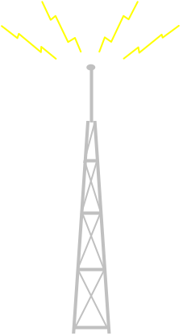
La mobilité : le HandOver (4/8)
Procédure de HandOver
Measurement
Report
Measurement Report
UpLink & DownLink
BSC1
1
2
3
HO Required
3
4
BTS
HO command
BSC2
7
HO command
6
4
Ack
&
HO command
jusqu'au mobile
HO Request
5
MSC

Slide 32
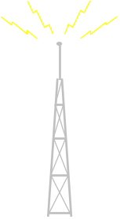
La mobilité : le HandOver (5/8)
Il existe plusieurs types de HO :
  HO intracellulaire. Sur la même cellule, le mobile change d'intervalle de temps sur la trame.

Slide 33
La mobilité : le HandOver (7/8)
  HO interBSC. Passage d'une cellule gérée par un BSC à une cellule gérée par un autre BSC dépendant du même MSC. Lors de ce HO le MSC en question intervient dans la procédure.
  HO interMSC. Passage d'une cellule gérée par un BSC d'un MSC à une cellule gérée par un autre BSC dépendant d'un autre MSC. Ce type de HO est le plus critique car les temps de transfert des informations pendant la procédure pénalise le HO.

Slide 34
La mobilité : le HandOver (8/8)
Les étapes du processus de HO :
  Détection d'une alarme : comparaison des mesures (UL & DL) aux seuils prédéfinis et paramétrables . BTS.
  Sélection d'une cellule cible : Algorithme de HO dans la BTS.
  Décision du HO : Algorithme de HO dans la BTS. Information transmise au BSC.
  Activation d'un canal sur la cellule cible : BSC.
  Tentative d'exécution du HO sur la cellule cible : Mobile.
  Libération de l'ancien canal si le HO a réussi : BTS.
  Retour sur l'ancien canal si le HO a échoué (HO_FAILURE) : Mobile.

Slide 35
Le contrôle de puissance : Power Control (1/2)
But :
  Faire varier la puissance d'émission du mobile et de la BTS en cours de communication afin d'utiliser la puissance la plus faible possible sans altérer la qualité de la communication.
  Intérêt :
  Economie des batteries des mobiles.
  Réduction du taux moyen d'interférence sur le réseau.
Remarque :
  Le power Control est désactivable par l'opérateur.

Slide 36
Le contrôle de puissance : Power Control (2/2)
Principe et fonctionnement :
  La gestion est entièrement réalisée par la BTS, le mobile exécute.
  A partir des mesures du mobile et de la BTS, la BTS réduit sa puissance ou réduit la puissance du mobile (ordre sur le SACCH) si les mesures dépassent certains seuils (paramétrables). Les pas d'incrémentation et de décrémentation sont de +4 dB et +2 dB (paramétrables).
  Les algorithmes de Power Control UpLink et DownLink sont indépendants et peuvent être exécutés en parallèle.

Slide 37
Les interférences (1/2)
Une interférence se caractérise par un signal parasite émis à la même fréquence que le signal utile. Ce signal parasite se superpose au signal utile et la résultante est un signal plus ou moins dégradé suivant la puissance de l'interféreur.
Les sources d’interférences peuvent être externes au réseau (brouilleur militaire) ou internes (dus à la réutilisation des fréquences).

Slide 38
Les interférences (2/2)
Dans un réseau cellulaire, on trouve 2 types d'interférences dues à la réutilisation des fréquences :
  Les interférences co-canal :
  Interférence entre deux cellules utilisant la même fréquence. Gênant dès que la différence entre la serveuse et l'interféreuse atteint 9 dB.
  Les interférences dues au canal adjacent :
  Le gabarit d'un canal n'est pas à flancs raides donc il va "déborder" sur les canaux adjacents (le canal N va interférer les canaux N+1 et N-1). Gênant dès que la serveuse et l'interféreuse sont de même valeur.
Pour y remédier, corriger le plan de fréquences, modifier la zone de couverture des antennes, baisser la puissance des cellules qui créees l’interférences si cela est possible.

Slide 39
Les canaux logiques
Canaux logiques
Canaux communs
Canaux dediés
Broadcast
Control
Control
Traffic
TCH/F
FCCH
BCCH
PCH
AGCH
SDCCH
FACCH
TCH/H
SCH
RACH
SACCH
TCH/EF

Slide 40
Les canaux logiques (1/8)
Chaque trame TDMA est décomposée en 8 IT. Chaque IT constitue un canal physique.
Le contenu de l'information transporté sur les canaux physiques est associé en différents canaux logiques. Selon le type d'information véhiculé, on distingue les canaux suivants :
  des canaux communs de contrôle (BCH, CCCH) accessibles à tous les mobiles.
    des canaux de signalisation hors communication (SDCCH) dédiés à un seul mobile.
    des canaux de signalisation pendant la communication (SACCH) utilisés en parallèle du trafic.
  des canaux de trafic (TCH) dédiés à un seul mobile.

Slide 41
Les canaux logiques (2/8)
Canaux de contrôle
  Sens descendant
    le canal BCH (Broadcast CHannel - voie balise) qui diffuse en permanence des informations concernant les caractéristiques de la cellule.
    Il contient :
      le FCCH (Frequency Correction CHannel) qui assure le calage du mobile sur la fréquence porteuse de la BTS.
      le SCH (Synchronized CHannel) qui assure la synchronisation du mobile et l'identification de la cellule.
      le BCCH (Broadcast Common CHannel) qui diffuse des informations locales du système (caractéristiques de la cellule).
    les canaux communs de contrôle (CCCH) qui contiennent :
      le PCH (Paging CHannel) utilisé lors de la procédure de paging.
      le AGCH (Access Grant CHannel). Allocation d'un IT en réponse à une demande du mobile.
      le CBCH (Cell Broadcast CHAnnel). Messages courts en diffusion vers les mobiles.

Slide 42
Les canaux logiques (3/8)
Canaux de contrôle
  Sens montant
    Entièrement réservé au canal RACH (Random Access CHannel). Accès aléatoire de la part des mobiles (demande d'allocation de canal).
Tous ces canaux de contrôle (UpLink ou DownLink) sont toujours diffusés sur l'IT0 de la première fréquence de la cellule (fréquence balise). Elle diffuse en permanence et à pleine puissance.

Slide 43
Les canaux logiques (4/8)
Canaux de signalisation dédiés.
  SDCCH (Stand-alone Dedicated Control CHannel).
  Des échanges d'informations hors communication sont indispensables entre mobile et réseau. Le SDCCH , canal bas débit, transporte les données de signalisation dès la connexion mobile-BTS et, lors de l'établissement d'appel, jusqu'au basculement sur un canal de trafic (authentification et chiffrement). Il est possible d'allouer simultanément 8 canaux SDDCH.
  Dans le réseau Bouygues Telecom, le SDCCH est toujours sur l'IT1.

Slide 44
Les canaux logiques (5/8)
Canaux de signalisation dédiés.
  SACCH (Slow Associated Control CHannel).
  Il est associé à un TCH ou à un SDCCH pour superviser la liaison et se localise sur le même canal physique. Il transporte des informations générales entre mobile et BTS, tels que les rapports de mesures sur cellule serveuse et voisines, le contrôle de puissance du mobile.
  FACCH (Fast Associated Control CHannel).
  Un FACCH sera assigné si un SACCH n'a pu l'être. Il est utilisé en cas de signalisation urgente, pour le HandOver en particulier (SACCH de débit trop lent).

Slide 45
Les canaux logiques (6/8)
Canaux de trafic
  TCH (Traffic CHannel)
  Lorsque la communication est établie, un canal TCH est alloué et sert au transfert de la parole ou éventuellement de données.

Slide 46
Les canaux logiques (7/8)
Pour pouvoir écouler toutes ces informations en tenant compte des débits de chaque canal, les informations sont multiplexées.
Les canaux de contrôle et les canaux de signalisation sont "étalées" sur 51 trames TDMA (multitrame "51" - 235 ms), les canaux de trafic sur 26 trames TDMA (multitrame "26" - 120 ms).
Il existe des supertrames "51/26" et "26/51" de 6,12 s et des hypertrames de 2048 supertrames (3h28mn53s760ms).
Canaux communs de contrôle
0
50

Slide 47
Les canaux logiques (8/8)
Suivant le nombre de fréquences (TRX) sur une cellule, on a la configuration suivante :
  1er TRX de la cellule (Fréquence BCCH)
    IT0 : BCCH + CCCH
    IT1 : SDCCH
    IT2-7 : TCH => 6 communications simultanées.
  2ème TRX
    IT0-7 : TCH => 6+8=14 communications simultanées.
  3ème TRX
    IT0 : SDCCH
    IT1-7 : TCH => 14+7=21 communications simultanées.
La répartition des TCH sur les TRX d'une cellule est : 6-8-7-8-7-8...

Slide 48
Les communications (1/3)
Appel à l'initiative d'un mobile (appel sortant ou Mobile Originating MO) :
  Emission d'un RACH du mobile à la BTS.
  Demande de libération de canal de la BTS au BSC.
  Allocation du canal au mobile par le BSC via la BTS (AGCH).
  Authentification du mobile et chiffrement sur canal SDCCH.
  Transmission de la parole sur TCH.
  Relâchement du canal SDCCH.
Pour un appel vers un mobile (appel entrant ou Mobile Terminating MT) :
  La procédure est la même sauf que l'émission du RACH du mobile est précédée d'une procédure de paging (PCH) venant du réseau.

Slide 49
Les communications (2/3)
Mobile
BTS
BSC
MSC
RACH
Channel Request
Channel Required
Channel activation
Chan activation ack
Immediate assignement CMD
AGCH
Immediate assignement
SDCCH
CM Service Request
Establishment indication
CON. REQUEST
UA (CM Service Request)
Authentification Request
Authentification response
Ciphering Mode Command
Ciphering Mode Complete
SETUP (N°Demandé)
Call proceeding

Slide 50
Les communications (3/3)
Assignement Request
Appel sortant
Channel activate
Channel activate ack
Assignement Command
Assignement Command
TCH
Establishment indication
Assignement Complete
Assignement Complete
Assignement Complete
ALERTING
Connect
Connect Ack
RF Channel Release
Relâchement du canal SDCCH
RF Channel Release

Slide 51
Évolution du GSM
14,4Kbps→57,6Kbps
(4 TS)
9,06Kbps→53,6Kbps
(4 TS)
9,6Kbps→59,2Kbps
(1 TS)
384Kbps→2Mbps
(8 TS)
GSM
HSCSD
GPRS
EDGE
UMTS
1.- GSM >> HSCSD >> GPRS >> EDGE >> UMTS
2.- GSM >> GPRS >> EDGE >> UMTS
3.- GSM >> GPRS >> UMTS
4.- GSM >> EDGE
5.- GSM >> UMTS

Slide 52
Le Mode Circuit
Le GSM s’oriente de plus en plus vers la transmission de données et principalement vers de l’internet.
Problème : le débit sur GSM est actuellement de 9,6 à 14,4 kbit/s.
Le futur proche : Du mode circuit au mode paquet
  Le mode circuit : utiliser un ou plusieurs canaux privés pour transmettre les données.
    GSM actuel, pour le service data/fax : 9,6 à 14,4 kbit/s
    HSCSD (High Speed Circuit Switched Data), en utilisant plusieurs canaux : jusqu’à 64 kbit/s
  Inconvénient : utilisation en continu d’un ou plusieurs canaux pour des émissions sporadiques de données ⇒ grosses pertes de capacité, gaspillage.

Slide 53
Le transfert de données en GSM : le HSCSD
HSCSD : High Speed Circuit Switched Data
Évolution essentiellement logicielle du GSM
Repose sur la possibilité d’allouer simultanément plusieurs canaux physiques
➔ jusqu’à 4 canaux par trame ie 57,6 kbit/s en mode transparent
Peu de succès : seulement utilisé dans ~15 pays
■ Allemagne, Autriche, Danemark, Grande Bretagne, Hongrie,
Luxembourg, Suisse

Slide 54
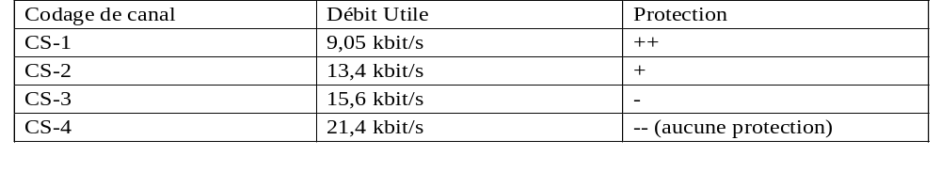
Le Mode Paquet (1/2)
  Le mode paquet : découper l’information et transmettre les données par paquet lorsque les canaux ne sont pas utilisés pour la phonie.
  Le mode paquet optimise les ressources radio par gestion de priorité, mise en attente et affectation de ressources radio uniquement en cas de transfert.
  Un canal radio peut être utilisé par plusieurs utilisateurs. Les Time Slots sont partagés ⇒ moins de blocage.
  Un utilisateur peut utilisé plusieurs canaux radio. Les Time Slots sont agrégés ⇒ débits plus importants.
    GPRS (General Packet Radio Service) : transfert de données par paquet sur GSM (modulation GMSK) vers Internet et réseaux X25 : jusqu’à 171 kbit/s (suivant le codage de canal CS-1 à CS-4)

Slide 55
Le Mode Paquet (2/2)
    On peut utiliser jusqu’à 8 Time Slots (8 x 21.4 kbit/s + header = 171 kbit/s pour CS-4).
    La transmission peut se faire indépendamment en UpLink et en DownLink mais pas forcément en simultané (suivant le type de mobile)
    Généralement, on alloue plus de Time Slots en DownLink qu ’en UpLink.
    EDGE (Enhanced Data rate for GSM Evolution) ou EGPRS
      Le débit max du GPRS n’est valable que pour des C/I importants (utilisation du CS-4), ce qui n’est pas toujours le cas.
      On va donc changer de modulation GMSK ⇒ 8-PSK. La vitesse de modulation est la même que pour le GMSK mais permet un débit instantané 3 fois plus élevé, chaque état de modulation transmettant l’information relative à 3 bits.
      Débits du EDGE
        6 débits sont normalisés de PCS-1 à PCS-6 variant de 22,8 kbit/s à 69,2 kbit/s par Time Slot.
        Le débit max instantané sera donc de 553 kbit/s (moy # 300 kbit/s).

Slide 56






Réservation TS par paquets
Ts0
Ts1
Ts2
Ts3
Ts4
Ts5
Ts6
Ts7
Downlink
GPRS
GPRS
GSM
Ts0
Ts1
Ts2
Ts3
Ts4
Ts5
Ts6
Ts7
Uplink

Slide 57
La technologie GPRS
GPRS: General Packet Radio Service
Basé sur GSM
Données en mode non connecté, par paquets
Débit théorique 160 kbit/s (# 30 kbit/s)
Objectif: accès mobile aux réseaux IP
Connexion permanente possible
Facturation à la donnée

Slide 58
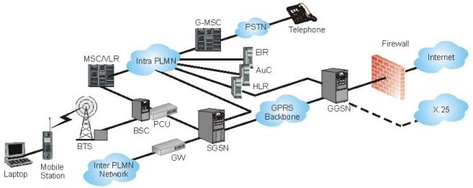
Architecture matérielle
Source: Radcom Inc.

Slide 59
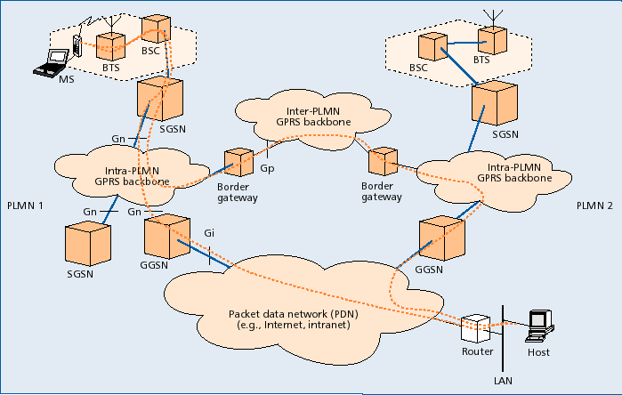
Exemple de routage
Source: IEEE Communications Surveys 1999

Slide 60
Les terminaux
Trois classes de terminaux GPRS:
  A: Voix et données
  B: Voix ou données
  C: Données
Le nombre de time slots utilisables est limité. 3:1 pour un mobile standard.
Débit entrant effectif: 3*13.4=40.2 kbit/s

Slide 61
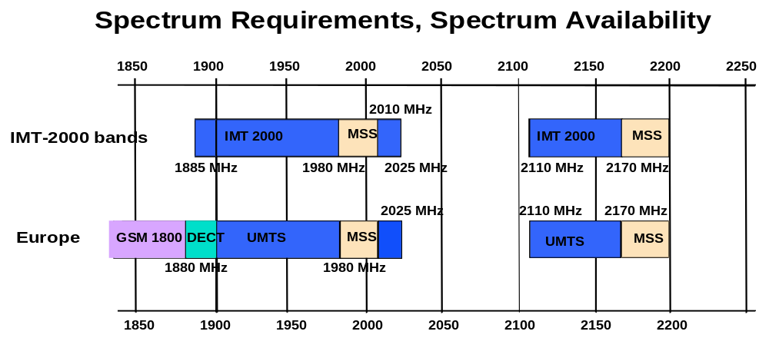
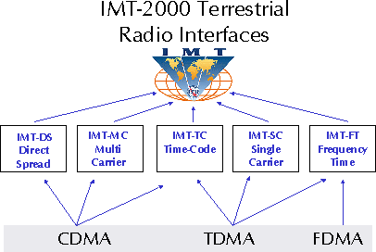
L’UMTS : Une norme mondiale

Slide 62
L ’UMTS
La 3ème génération de téléphonie mobile est l ’UMTS (Universal Mobile Telecommunication System).
Cette nouvelle norme repose sur les technologies W-CDMA (combinaison de CDMA et FDMA) et TD-CDMA (combinaison de TDMA, CDMA et FDMA).
Le principe de transmission repose sur l’étalement de spectre et la modulation QPSK.
Les fréquences utilisées sont 2 bandes appairées (1920-1980 MHz et 2110-2170 MHz) et 2 bandes non appairées (1900-1920 MHz et 2010-2025 MHz).
Cette technologie va permettre la transmission de données en mode paquet ou en mode circuit à des débits variable allant jusqi’à environ 2 Mbit/s pour faire du temps-réel ou non.

Slide 63
UMTS
Universal Mobile Telecommunications System.
Un standard universel.
Le WCDMA permet de supporter des débits variables : Bandwith On Demand
UMTS devrait remplacer GPRS en Europe vers 2006.
384 kbit/s.
Nouvelles plages de fréquences, plus de problèmes de saturation.
Utilisation prévue d’IPv6

Slide 64
UMTS: 3éme Génération
Universal Mobile Telecommunications System
  Convergence entre l ’informatique, télécommunications et audiovisuel
  Utilisation de nouvelles ressources en fréquences
    (Conférence mondiale des radiocommunications de 1992)
  Applications et services plus diversifiés et plus développés (utilisation prévue d’IPv6)
  Débit théorique : 2 Mbit/s en mode fixe
  384 kbit/s en mode mobile.

Slide 65
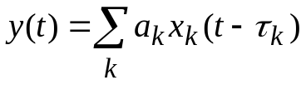
Modulation
QPSK
Antenne adaptative : Rake
x₁ (t)
x_{k} (t)
x_{n} (t)
a₁, τ₁
a_{k}, τ_{k}
a_{n}, τ_{n}
Défauts du canal : Antenne adaptative par les stations de base :
Trajets multiples éventuellement pris en compte (directivité)
Ajustement de la puissance

Slide 66







CDMA
Code Division Multiple Access
Pour réduire les problèmes de ré-allocation de fréquences
Remplacer le type de modulation FDMA par CDMA
Frequency Division Multiple Access
Code Division Multiple Access (Walsh Hadamard)
codage
décodage
Chaque usager a une signature orthogonale à celle des autres usagers
Elargissement de la bande de fréquence (étalement du spectre) : OSVF
p. ex. 60 MHz dans la bande des 2 GHz
de 100 kbit/s à 500 kbit/s par usager
Problèmes de synchronisation
et de contrôle automatique des niveaux

Slide 67
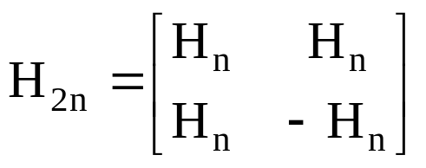
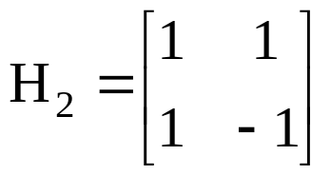
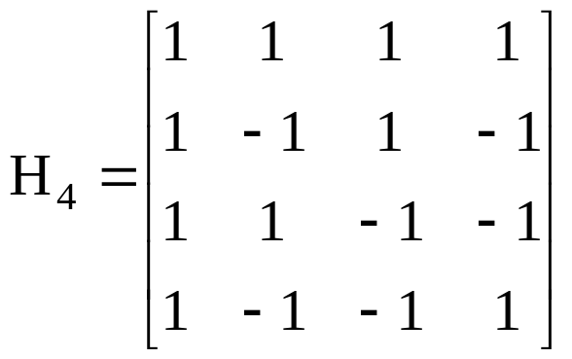
CDMA
Code Division Multiple Access
Channelisation : code OVSF
Matrice de Hadamard : H1=1
Exemple :

Slide 68
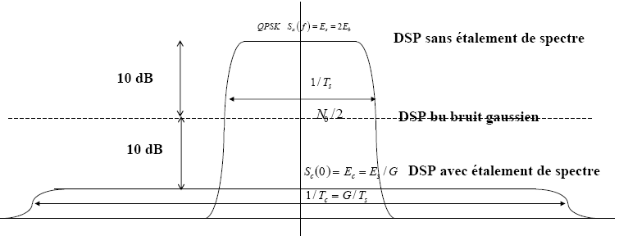
CDMA
Code Division Multiple Access
Gain de Traitement : Gp=Ts/Tc
Le signal émis est noyé dans le bruit, après désétalement, la puissance du signal est amplifié d’un rapport Gp. Ce point est essentiel pour estimer le PIRE

Slide 69
Scrambling : Code de brouillage (mélange)
Pour résoudre le problème de synchronisation, on multiplie chip à chip le signal codé.
De plus, le spectre ainsi obtenu est réellement étalé.
Scrambler double ( pour les données complexes )
Plusieurs utilisateurs => moyennage des interférences détermine la capacité (et non le niveau maximum comme pour le GSM)

Slide 70
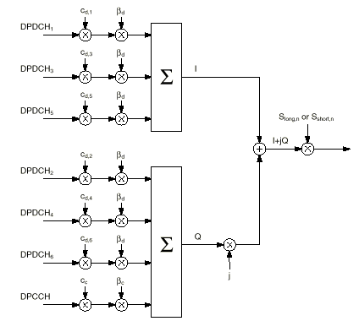
Transmission

Slide 71
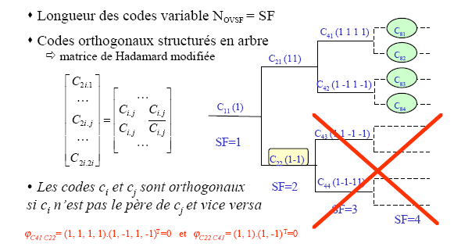
Matrice de Hadamard : Les codes utilisés

Slide 72
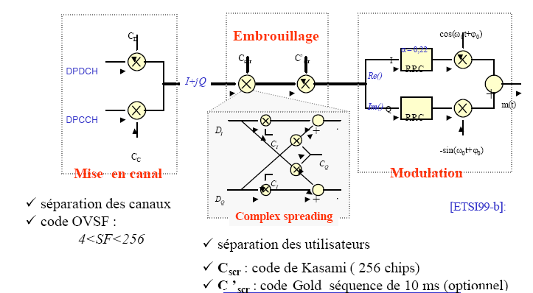
Modulation voie montante

Slide 73
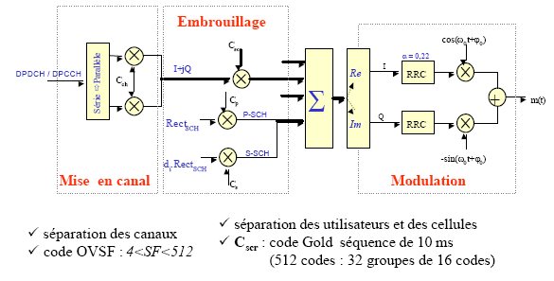
Modulation voie montante

Slide 74
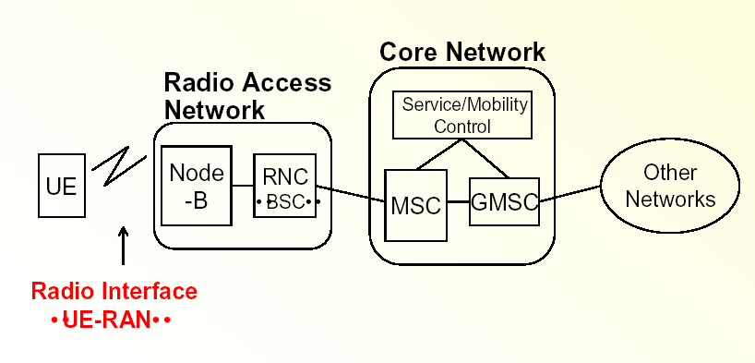
Architecture UMTS
3 Groupes :

Slide 75
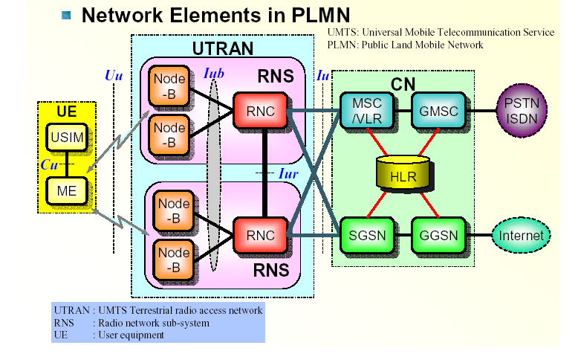
Architecture UMTS

Slide 76
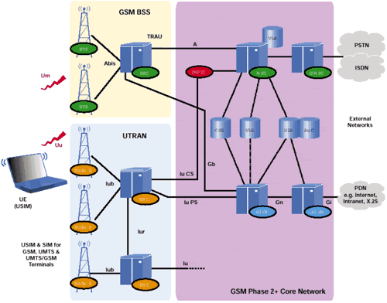
Architecture GSM/UMTS

Slide 77
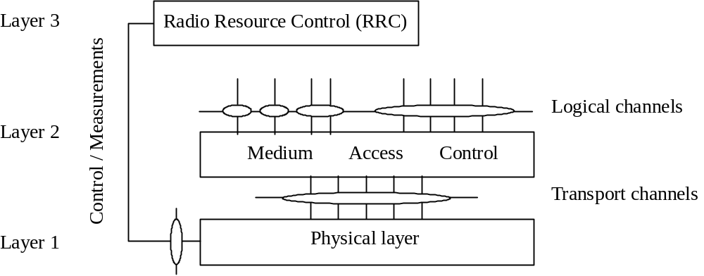
Les protocoles des interfaces UTRAN
Canaux physiques

Slide 78
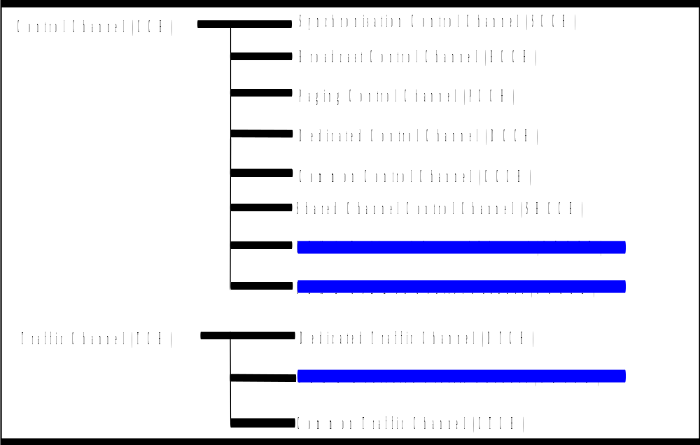
Canaux logiques

Slide 79
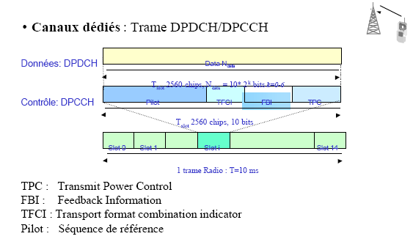
Canaux physiques : voie montante

Slide 80
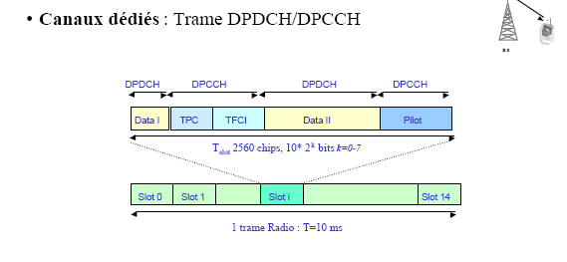
Canaux physiques : voie descendante

Slide 81
IEEE 802.11b (WIFI), Bluetooth, OFDM, ADSL, ...
Éléments de description en transmission (couche physique)
(sans l’analyse des caractéristiques réseaux/commutation)
- Fréquence (bandes de fréquences, sauts de fréquences, ...)
- Débit
- Modulation, constellation
- Détection correction d’erreurs
- Compensation des défauts du canal de transmission
- Multiplexage des échanges avec différents utilisateurs
- Organisation des paquets de données
- Sécurité cryptage authentification
- Codage/ compression (parole, audio, images, …)

Slide 82
Bluetooth (WAP), IEEE 802.11b
Faible puissance (qques mwatts), petites distances
Fréquence 2.4 GHz
de 2.400 à 2.4835 GHz en canaux de 10 MHz de largeur
séparés de 25 MHz (dépend des règlements des pays
par exemple en France 2.457, 2.462, 2.467, 2.472 GHz)
Débit 1 à 2 Mbit/s extensible 5.5 à 11 Mbit/s

Slide 83
WIFI
Etalement du spectre :
(diversité)
fréquence
Différents
utilisateurs
- Sauts de fréquence
suivant un
motif préétabli
temps
« 1 »
« 0 »
- modulation par une
séquence de Barker
(spectre large) :
devient

Slide 84
WIFI
Scrambling
(égalisation, synchronisation)
z⁻⁷+z⁻⁴+1
data in
data out
Détection, correction d’erreurs :
Eventuellement CRC x¹⁶+x¹²+x⁵+1, x⁸+x⁷+ x⁵+ x²+ x+1, répétition
Hamming (15,10)
data out
Codeur convolutionnel 802.11b
data in
Poinçonnage (puncturing) afin de réduire le nombre de données à transmettre
par exemple 3 sur 4, la valeur de la quatrième étant supposée forcée à 0

Slide 85








Digital Audio Video Broadcasting ; 802.11a (5 GHz)
Orthogonal Frequency Division Multiplexing
Transformée de
Fourier inverse 64 points
Codage
1
0
freq
Décodage = Transformée de Fourier
Durée plus longue de l’émission d’1 bit
mais multiplexage en fréquence
Problèmes de synchronisation
Moins de problèmes d’égalisation

Slide 86
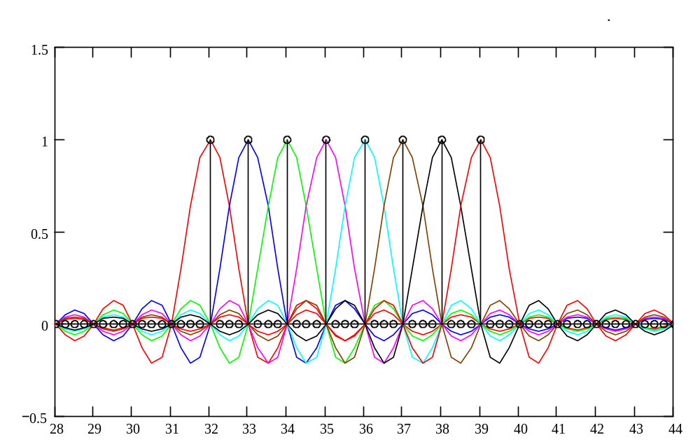
OFDM
Composantes fréquentielles orthogonales
Pas d ’interférence entre signaux
correspondant à des sousporteuses
Nyquist : à la fréquence d ’un canal associée
à une donnée, les autres composantes sont nulles
fréquence

Slide 87
OFDM
Largeur de bande 16.66 MHz
par exemple 8 canaux de 5150 à 5350 MHz
Dans chaque canal
42 sous-porteuses espacées de 312.5 kHz
+ 4 fréquences pilotes
Durée d’un symbole OFDM : 4μs
Débit de 24 Mbit/s (de 6 à 54 Mbit/s)
soit 5 à 6 programmes pour un canal analogique actuel
Constellations possibles
BPSK (2), QPSK (4), 16QAM, 64QAM

Slide 88
OFDM
Communication utilisant
les courants porteurs
(sur fils électriques)
Spécificité : niveau de bruit très important et très fluctuant
Débit de l ’ordre de 1 à 10 Mb/s
Bande de fréquence 2.4 GHz
Modulation : OFDM
BPSK (76bits/symbole OFDM)
QPSK(152 bits/symbole OFDM)

Slide 89
ADSL
Asynchronous Digital Suscriber Line
La bande passante de la ligne d ’abonné peut atteindre 1 MHz
Et permet un débit de 512 kb/s et 1024 kb/s
Découpe de la bande de fréquence en différents canaux
Allocation des données en fonction de la qualité du canal
(contourne les problèmes d ’égalisation) ; nécessité
d ’une adaptation dynamique
http://www.iweil.com/communication/adsl%20tutor.pdf

Slide 90
ADSL
une partie de la bande passante
pour la transmission de parole (4kHz).
ADSL peut produire le débit de 4 Mb/s
du central vers l'abonné sur une paire torsadée
longue de 5 km, 6 Mb/s sur une distance de 3 km,
8 Mb/s sur 2 km.
En sens inverse de l'abonné
vers le central téléphonique
le débit peut aller de 64 à 640 kb/s.
Deux types de modulation :
- CAP (Carrierless Amplitude Phase),
- DMT (Discrete MultiTone) ;
http : //www/protocols/com/papers=virata_dsl2/pdf

Slide 91
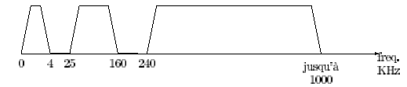
ADSL
CAP (Carrierless Amplitude Phase)
Voix
Voie
descdte
Voie
montante
Utilisation de la bande de fréquence dans la variante CAP;
la bande basse de 4KHz est utilisée pour la voix ;
la bande de 25 à 160 KHz envoie des informations
de l'abonné au central ;
la bande au-delà de 240 kHz transmet les données
du central vers l'abonné ; sa largeur dépend de la
qualité de la liaison de 1 MHz à 8 MHz.
Dans les deux directions QAM de 4 à 512 états.

Slide 92
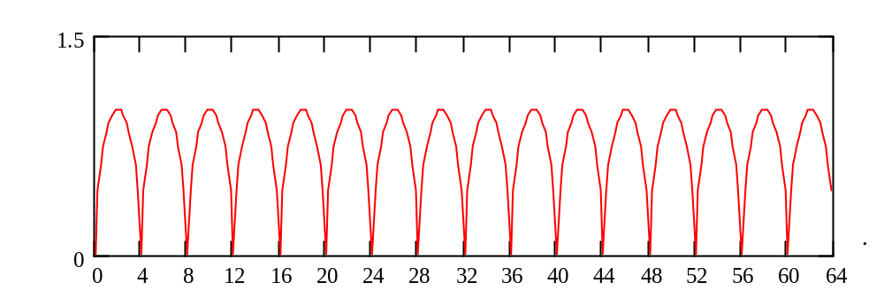
ADSL
DMT (Discrete MultiTone)
voix
Fréquence
la bande de fréquence la plus basse (en dessous de 4 KHz est réservée à la parole ;
au delà il y a 256 canaux de largeur 4 KHz ;
à chacun d'entre eux on alloue un certain nombre de bits en fonction de la qualité
(bruit, distorsion) de cette bande
Le débit sera plus élevé (jusqu'à 15 bits par symbole) dans une
bande de bonne qualité et réduit éventuellement à zéro dans une bande de qualité médiocre ;
scrutation des déformations et apprentissage des caractéristiques de la ligne de transmission pour
optimiser les paramètres de la transmission ; le débit maximum est ainsi fonction de la qualité de la
ligne ; faible sur une ligne de qualité médiocre (longueur, diaphonie, …).
Utilisation de techniques type OFDM pour le calcul des signaux (Fourier) ;
certains canaux réservés à la synchronisation

Slide 93
ADSL
DMT (Discrete MultiTone)
255 canaux : calcul des signaux émis par transformée de Fourier
rapide sur 256 points ; durée d ’un symbole DMT : 250 μs
Pour chaque canal on a les données discrètes complexes
à transmettre (modulation QAM) soit x(k)
On émet
y(t) = Σ_{k=0,…N-1} x(k) exp 2πj kt/N
À la réception on calcule
x(k) = Σ_{t=0,…N-1} y(t) exp -2πj kt/N
1
N

Slide 94
ADSL
Modulation
Modulation complexe QAM
dans chaque canal, nombre d’états (4, 16, 64)
fonction du rapport signal à bruit
Bruit fort
Bruit moyen
Bruit faible

Slide 95
CONCLUSION
Evolution permanente par exemple
en 2003 IEEE 802.11g à 54 Mbit/s
DE NOMBREUSES ALTERNATIVES
MAIS DES PRINCIPES TECHNIQUES
ASSEZ SEMBLABLES
(utilisation de la bande de fréquence,
modulation, correction d ’erreurs)

